Slide 1
Unidad 7 lista 2

Slide 2
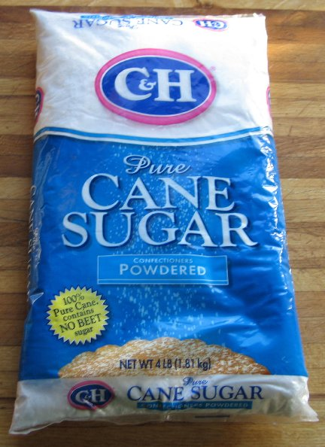
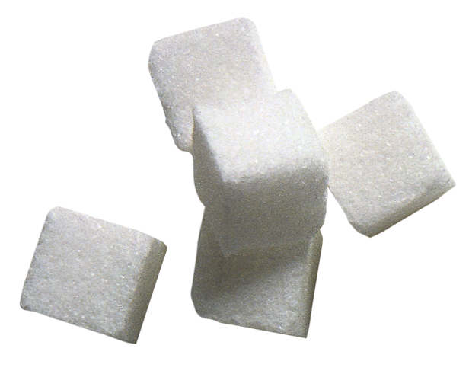
El azúcar
Algo blanco y dulce

Slide 3
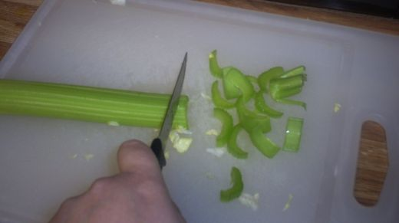
Picar
Cortar en trozos pequeños

Slide 4
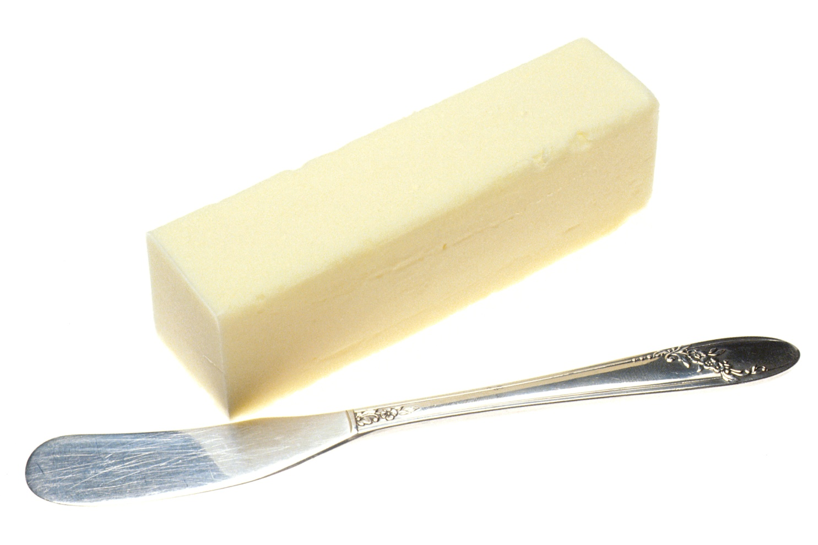
La mantequilla
Se usa para cocinar y se usa en el pan

Slide 5
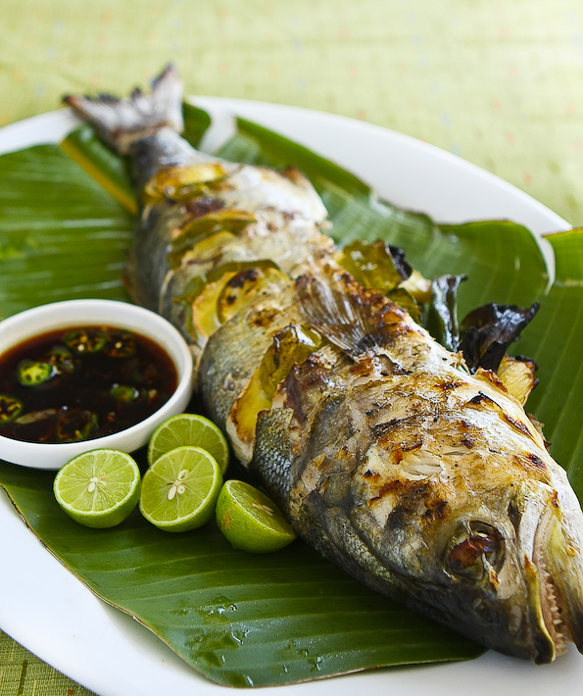
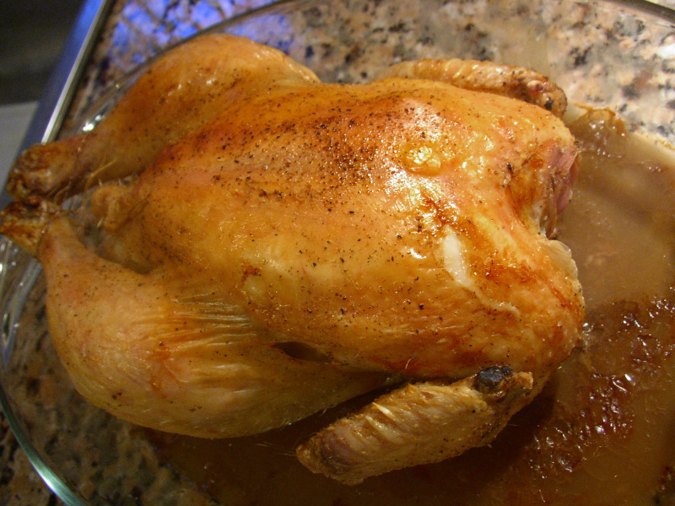
entero
No cortado

Slide 6
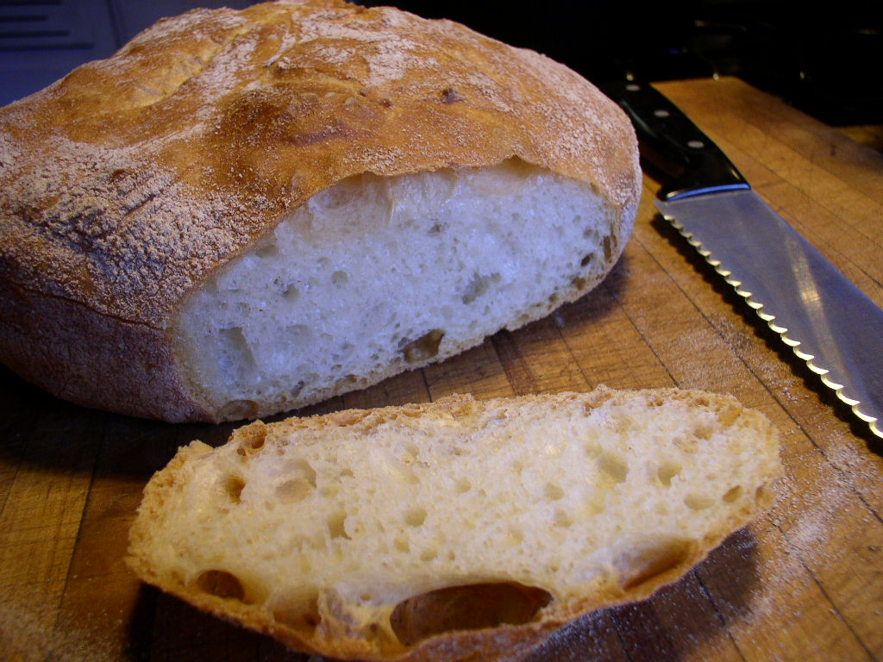
El trozo
Un pedazo de algo

Slide 7
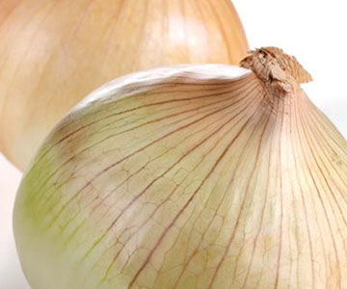
La cebolla
Un bulbo que da sabor a la comida. Mucha gente llora cuando la corta

Slide 8
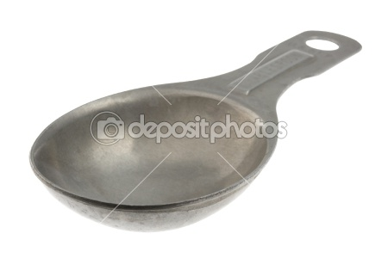
La cucharada
Una medida. Más de una cucharadita

Slide 9
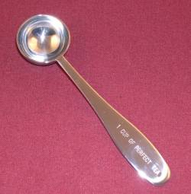
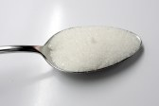
La cucharadita
Una medida. Menos que una cucharada

Slide 10
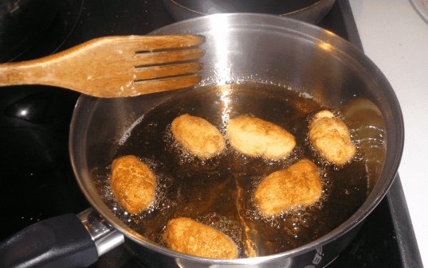
freír
Lo que haces cuando usas aceite para cocinar

Slide 11
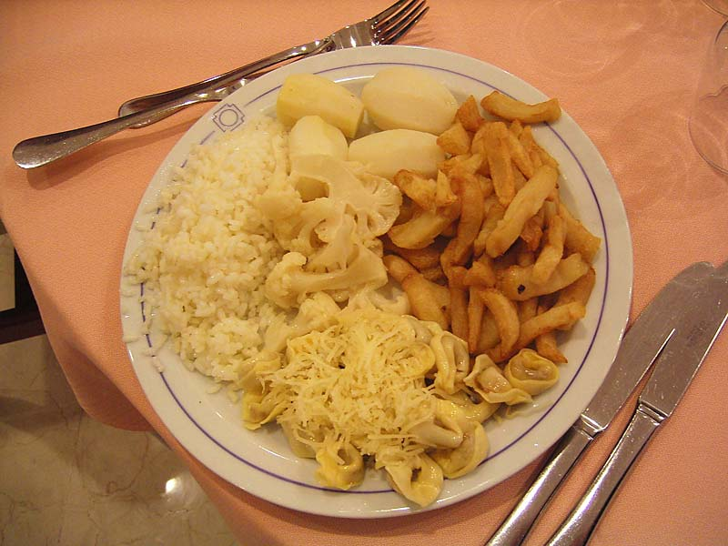
Los carbohidratos
El pan, los fideos, las papas

Slide 12
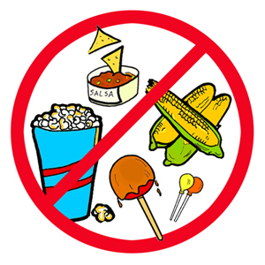
evitar
Tratar de no hacer algo

Slide 13
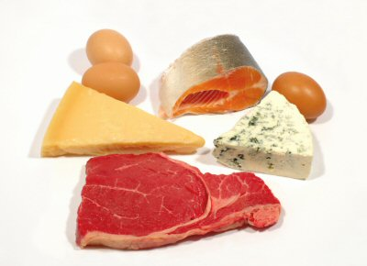
Las proteínas
Las carnes, los pescados, los huevos, los quesos

Slide 14
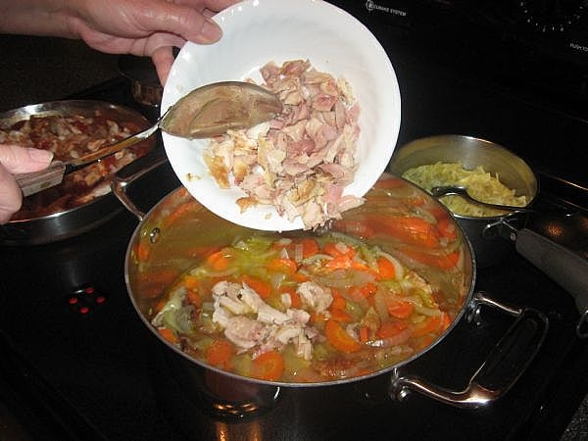
Añadir
Poner más de algo en una receta

Slide 15
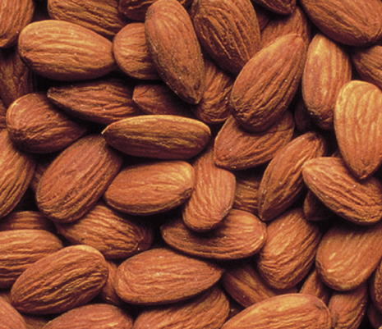
Las almendras
Un tipo de nuez

Slide 16
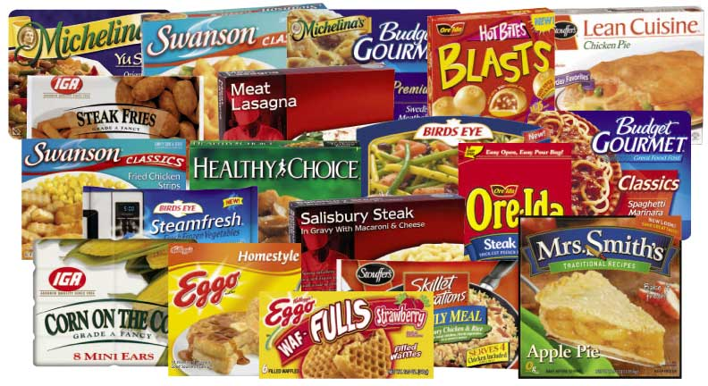
La comida congelada
La comida que se pone en el congelador. Demasiado frío.
comid es demasida

Slide 17
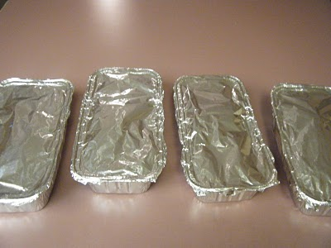
cubrir
tapar

Slide 18
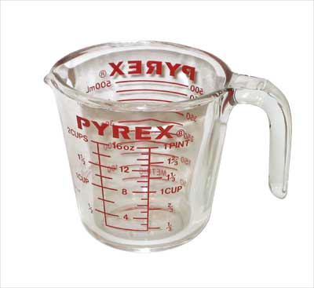
La taza de medir
Se usa para cocinar y medir los ingredientes

Slide 19
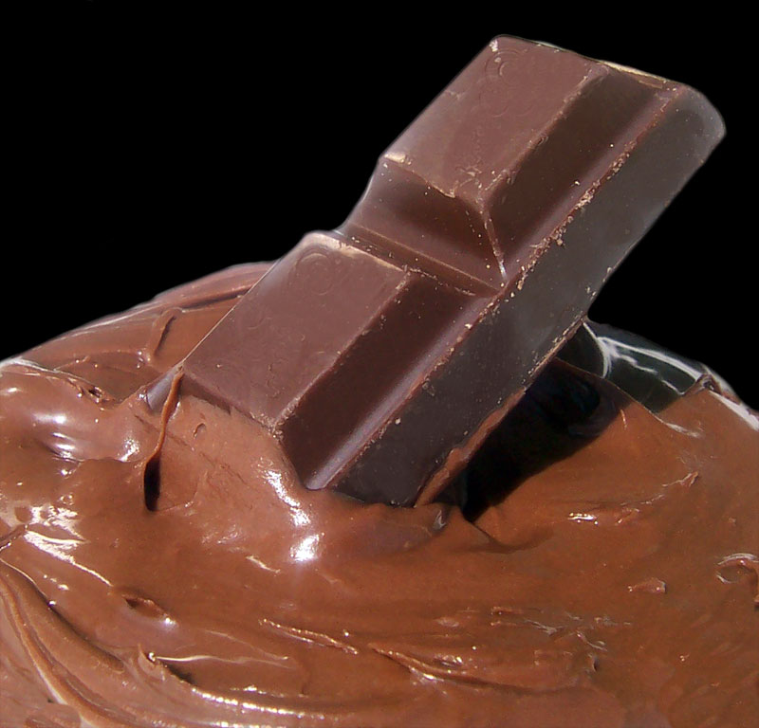
derretido
Algo sólido cambia a forma líquida

Slide 20
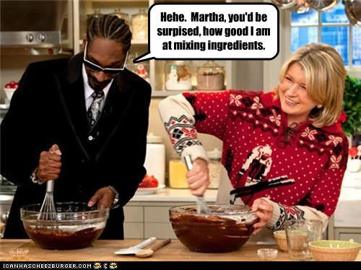
revolver
Mezclar algo bien

Slide 21
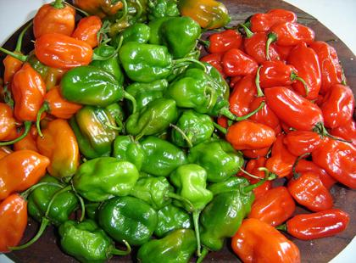
El ají
Algo picante que se usa en la comida mexicana

Slide 22
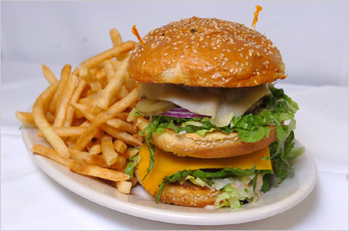
La grasa
Debes evitarla y comerla en moderación

Slide 23
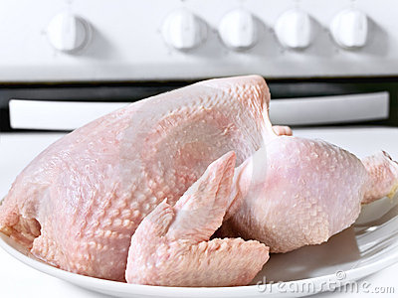
crudo
No está cocido

Slide 24
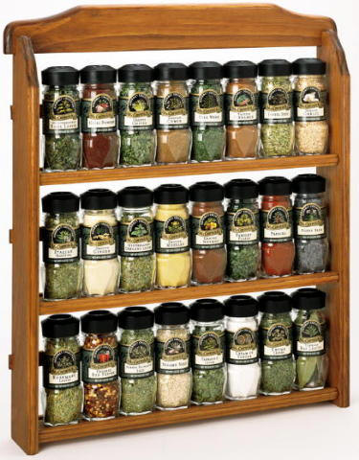
Las especias

Slide 25
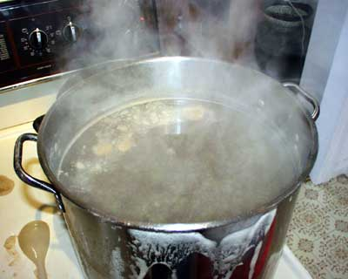
hervir
Calentar un líquido tanto que las burbujas forman

Slide 26
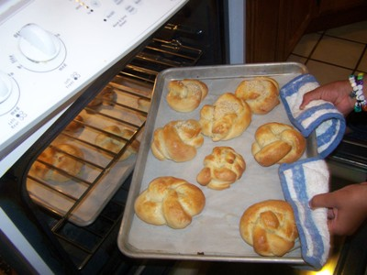
hornear
Cocinar en el horno

Slide 27
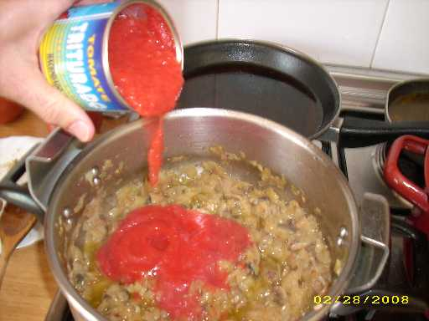
echar
Poner más

Slide 28
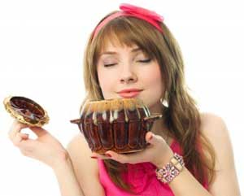
Huele a…
Tiene un olor. La comida…

Slide 29
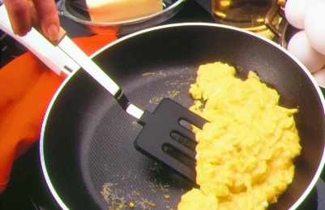
Los huevos revueltos

Slide 30
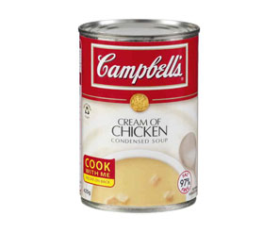
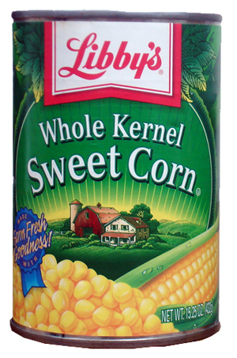
La lata
Se vende mucha comida como las sopas, los frijoles y las verduras así. Se vende en…

Slide 31
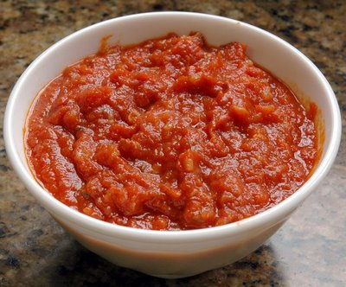
La salsa de tomate
Se hace de los tomates

Slide 32
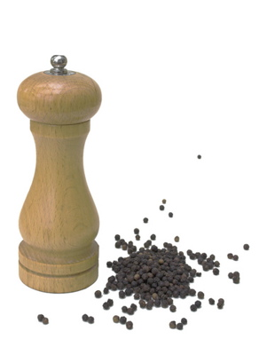
La pimienta
Una especia negra

Slide 33
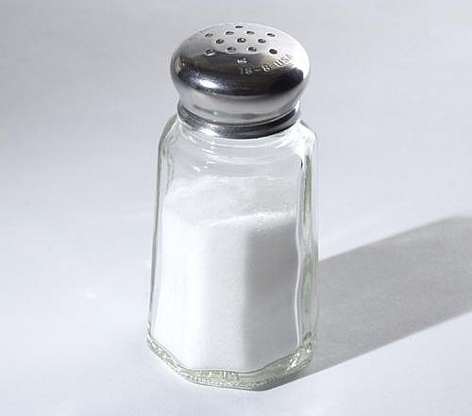
La sal
Una especia blanca y salada

Slide 34
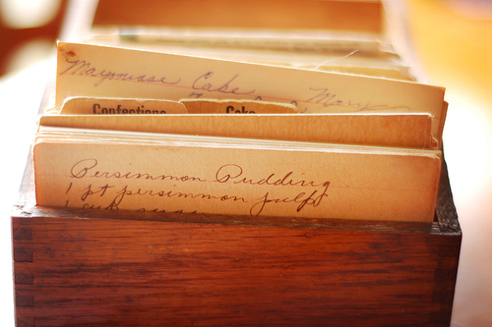
La receta
Las instrucciones que uno usa para hacer una comida específica

Slide 35
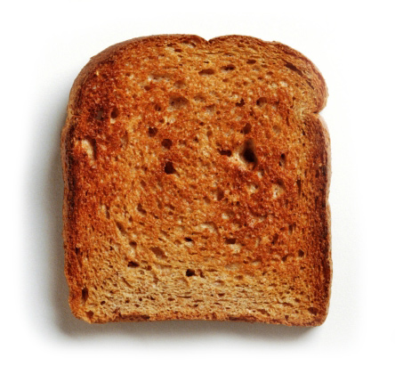
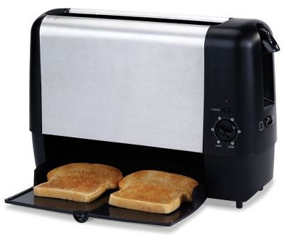
tostado

Slide 36
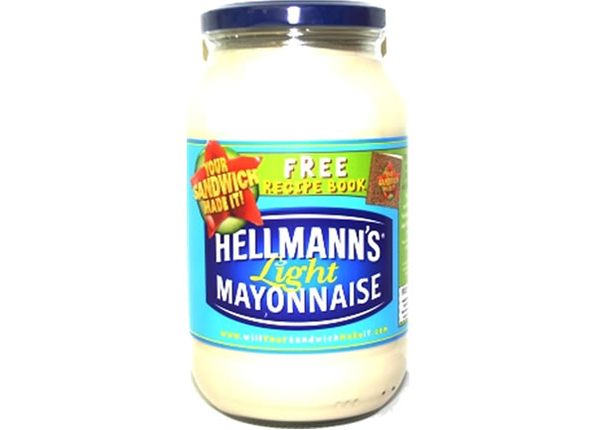
La mayonesa
Algo que se usa en una ensalada de atún o en un sándwich

Slide 37
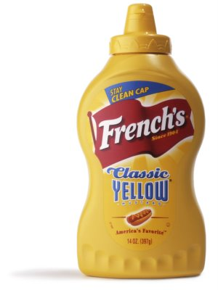
La mostaza
Algo amarillo que se pone en un perro caliente

Slide 38
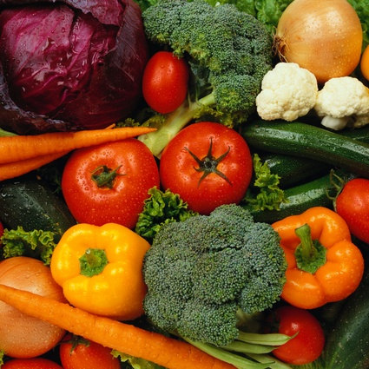
Los vegetales
Las verduras

